Slide 1
ANÁLISE DE ARTIGO CIENTÍFICO
Freely Given Consent?
Studying Consent Notice of Third-Party Tracking
and Its Violations of GDPR in Android Apps
PT
Consentimento dado livremente? Estudo dos avisos de consentimento
para rastreamento de terceiros e suas violações do GDPR em apps Android
Trung Tin Nguyen, Michael Backes e Ben Stock
ACM CCS 2022, p. 2369–2383. DOI: 10.1145/3548606.3560564
Claudio Meireles
Projeto Capstone I · IDP · 29/09/2026
01 / 23
Notes:
Tempo sugerido: 20 segundos.
Apresento a seleção do artigo, as métricas do veículo e a função das seções na construção da pesquisa. O estudo combina interfaces de consentimento com observação de tráfego em aplicativos Android.
Fontes: Artigo fornecido, p. 1. DOI: https://doi.org/10.1145/3548606.3560564.
Trechos EN entre aspas reproduzem o original. PT indica tradução do apresentador. Análises identificadas no slide são interpretações do seminário. As páginas indicadas são as páginas internas do PDF da ACM 3548606.3560564 (1 a 15), equivalentes às páginas 2369–2383 dos anais.

Slide 2
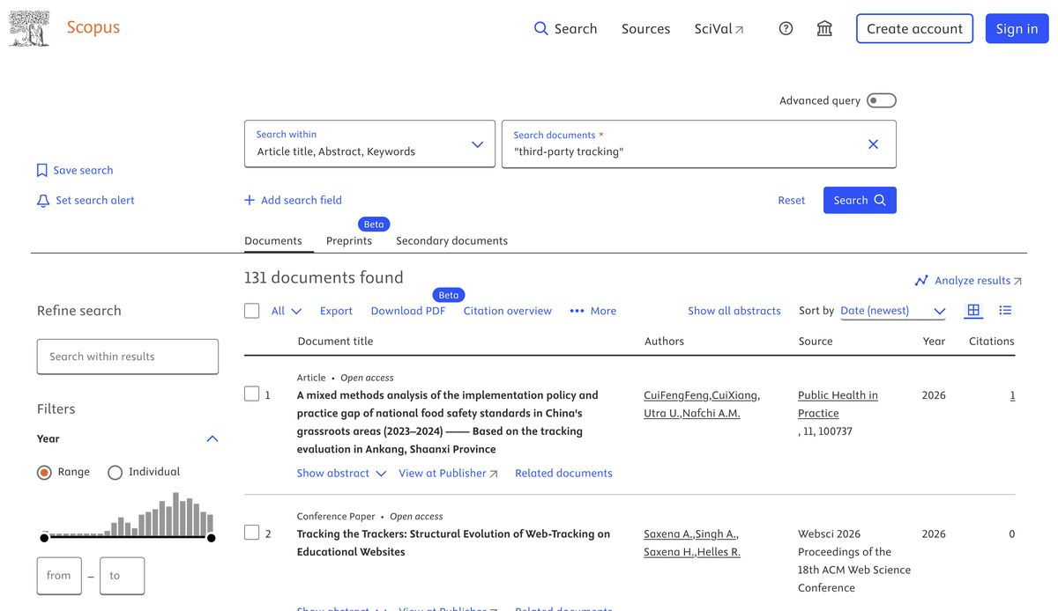
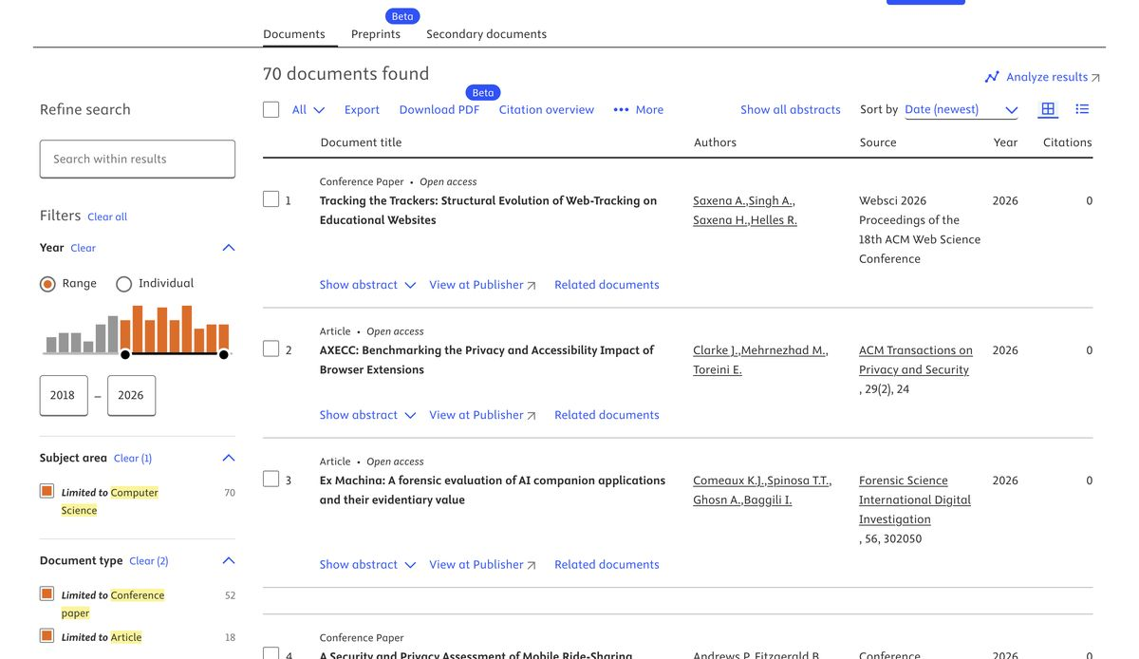
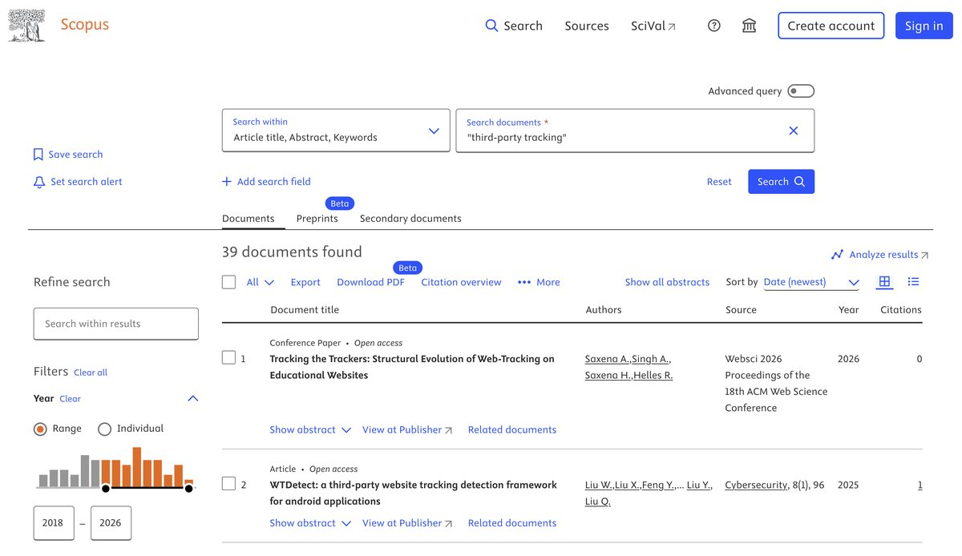
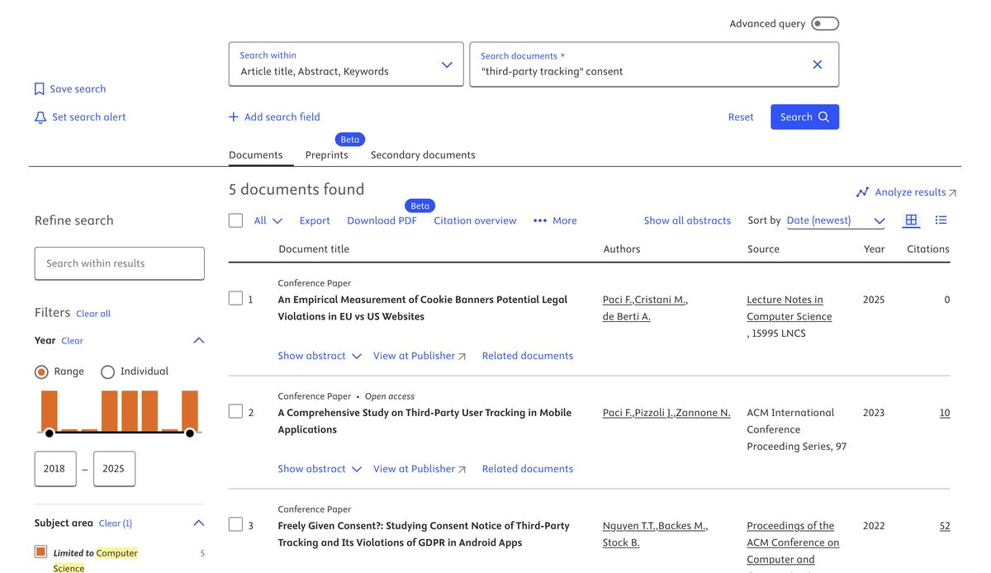
SELEÇÃO
Seleção do artigo no Scopus
Busca: “third-party tracking”
CAPES / CAFe (IDP) → Scopus · Campo: título, resumo e palavras-chave
131
70
39
5
frase entre aspas,
sem filtros
2018–2026, Computação,
artigos e conferências
palavras-chave
Third Parties e
Third-party Tracking
+ termo consent na busca,
período 2018–2025
1 artigo selecionado
Consent delimita o aspecto analisado para o TCC.
Depois, leitura de títulos e resumos dos finalistas.
Fonte: registro da busca no TCC, 21/09/2026. Acesso ao Scopus pela CAPES via CAFe.
02 / 23
Notes:
Tempo sugerido: 45 segundos.
Acesse o Portal de Periódicos da CAPES, entre pela CAFe com a instituição IDP e abra a base Scopus. A busca em título, resumo e palavras-chave, em 21/09/2026, gerou 131 resultados. Ano, área e tipo de documento reduziram o conjunto a 70. As palavras-chave Third Parties e Third-party Tracking levaram a 39. Acrescentar consent à expressão e ajustar o período para 2018–2025 levou a cinco. A passagem de 39 a cinco é uma decisão metodológica: o consentimento é o recorte do TCC. Por fim, a leitura de títulos e resumos priorizou Android, consentimento, escala e aderência ao projeto. Os cinco finalistas estão no slide de apoio.
Fontes: https://github.com/ClaudioAMF1/TCC/blob/main/seminario/pesquisa/README.md. Capturas funil-1 a funil-4 em pesquisa/recortes-para-slide/. Acesso documentado em pesquisa/0-acesso/.
Trechos EN entre aspas reproduzem o original. PT indica tradução do apresentador. Análises identificadas no slide são interpretações do seminário. As páginas indicadas são as páginas internas do PDF da ACM 3548606.3560564 (1 a 15), equivalentes às páginas 2369–2383 dos anais.

Slide 3

SELEÇÃO
Originalidade e relevância para o TCC
239.381
aplicativos Android analisados
PESQUISA ORIGINAL
RELAÇÃO COM O TCC
Os autores constroem um corpus de avisos
e uma ferramenta de análise de tráfego.
Apresentam dados empíricos próprios.
O TCC investiga rastreamento de terceiros
em aplicativos governamentais brasileiros
e prevê comparação com apps comerciais.
Contribuição central: comparar as escolhas da interface com o envio efetivo de dados.
Citações em 17/09/2026: 42 na ACM Digital Library · 52 no Scopus · 99 no Google Acadêmico
Nguyen, Backes e Stock (2022), p. 1–2. Contexto do TCC: proposta N3 no repositório ClaudioAMF1/TCC.
03 / 23
Notes:
Tempo sugerido: 35 segundos.
A originalidade está nos novos dados empíricos e no desenvolvimento do instrumento. A ACM identifica o trabalho como RESEARCH-ARTICLE. Os autores descrevem a contribuição como o primeiro estudo em larga escala de avisos de consentimento nesse recorte; essa afirmação é deles. As contagens registradas em 17/09/2026 são 42 citações na ACM, 52 no Scopus e 99 no Google Acadêmico. São bases com cobertura diferente; não se somam os valores. No TCC, o método inspira a confirmação do comportamento observado, mas o corpus governamental e o controle comercial pertencem ao meu projeto.
Fontes: Artigo ACM, p. 1–2. https://github.com/ClaudioAMF1/TCC/blob/main/desenhos/N3-proposta-formal.md. Capturas 01, 02, 04 e 05 em seminario/pesquisa/metricas/.
Trechos EN entre aspas reproduzem o original. PT indica tradução do apresentador. Análises identificadas no slide são interpretações do seminário. As páginas indicadas são as páginas internas do PDF da ACM 3548606.3560564 (1 a 15), equivalentes às páginas 2369–2383 dos anais.

Slide 4
MÉTRICAS
Métricas do veículo: ACM CCS
GOOGLE SCHOLAR METRICS
ICORE CONFERENCE PORTAL
90
A*
índice h5
mediana h5: 146
ACM CCS
classificação ICORE 2026
Computer Security & Cryptography: posição 5.
Entre as conferências da lista, é a 3ª.
Consulta: 17/09/2026.
Classificação registrada no portal.
Consulta: 17/09/2026.
QUALIS CAPES
A1
Qualis Eventos da Computação, quadriênio 2021–2024.
Relatório oficial, p. 6. Consulta à Sucupira em 28/09/2026.
Fontes: Google Scholar Metrics e ICORE, consulta em 17/09/2026; CAPES/Sucupira, Qualis Eventos 2021–2024, consulta em 28/09/2026.
04 / 23
Notes:
Tempo sugerido: 40 segundos.
O h5 é 90 e a mediana h5 é 146 na consulta registrada. O ICORE informa A* na edição 2026. A classificação A1 agora está comprovada na planilha oficial do Qualis Eventos 2021–2024, período que inclui 2022. O recorte no slide vem da página 6 do relatório oficial e coincide com a linha 90 da planilha. O relatório esclarece que a classificação foi elaborada em 2025. Ele usa h5 e avaliação qualitativa, mas o h5 registrado em setembro de 2026 não é a mesma edição do indicador usada pela comissão. Qualis Eventos permanece distinto de Qualis Periódicos.
Fontes: CAPES/Sucupira: https://sucupira-legado.capes.gov.br/sucupira/public/consultas/coleta/qualisEventos/listaQualisEventos.xhtml. Evento de classificação: Classificação de trabalho em anais 2025; Área: COMPUTAÇÃO. Planilha oficial, linha 90: CCS, ACM Symposium on Computer and Communications Security, A1. Relatório da Comissão de Qualis Eventos, p. 1: quadriênio 2021–2024; p. 2: critérios; p. 6: CCS, A1. Consulta e download: 28/09/2026. Google Scholar e ICORE: registros de 17/09/2026.
Trechos EN entre aspas reproduzem o original. PT indica tradução do apresentador. Análises identificadas no slide são interpretações do seminário. As páginas indicadas são as páginas internas do PDF da ACM 3548606.3560564 (1 a 15), equivalentes às páginas 2369–2383 dos anais.

Slide 5
ESTRUTURA
Como o artigo organiza o argumento
Parte do artigo | Função na pesquisa
Abstract e 1 Introduction | Contexto, lacuna, objetivo e contribuições
2 Legal Background of GDPR Consent | Critérios usados na análise das práticas
3 Methodology | Construção do método de identificação
4 Large-Scale Analysis | Aplicação do método e resultados empíricos
5 Developer Notification | Respostas e atualizações dos desenvolvedores
6 Discussion | Interpretação e implicações dos achados
7 Related Work | Comparação com estudos anteriores
8 Conclusion | Retomada do objetivo, síntese e implicações
A revisão detalhada de trabalhos relacionados aparece após a discussão.
Nguyen, Backes e Stock (2022), p. 1–13. Funções das seções: interpretação do seminário.
05 / 23
Notes:
Tempo sugerido: 35 segundos.
A organização distingue construção do método e aplicação empírica. A introdução já posiciona o estudo na literatura, enquanto a revisão detalhada fica na Seção 7. A notificação de desenvolvedores tem seção própria porque responde à terceira pergunta de pesquisa. A análise do seminário destaca a função de cada parte, além de enumerar os títulos.
Fontes: Artigo, seções 1 a 8, p. 1–13.
Trechos EN entre aspas reproduzem o original. PT indica tradução do apresentador. Análises identificadas no slide são interpretações do seminário. As páginas indicadas são as páginas internas do PDF da ACM 3548606.3560564 (1 a 15), equivalentes às páginas 2369–2383 dos anais.

Slide 6
ANÁLISE DO ABSTRACT
Resumo: contexto, lacuna e objetivo
CONTEXTO
EN
“freely given, specific, informed, and unambiguous”
PT
Livre, específico, informado e inequívoco.
LACUNA
EN
“no research has systematically studied how consent notices are currently implemented”
PT
Nenhuma pesquisa havia estudado sistematicamente como os avisos de consentimento eram implementados.
OBJETIVO
EN
“we perform the first large-scale study into consent notices for third-party tracking in Android apps”
PT
Realizamos o primeiro estudo em larga escala sobre avisos de consentimento para rastreamento de terceiros em apps Android.
Nguyen, Backes e Stock (2022), Abstract, p. 1. EN: excertos literais. PT: tradução do apresentador.
06 / 23
Notes:
Tempo sugerido: 40 segundos.
GDPR é a sigla em inglês para Regulamento Geral de Proteção de Dados da União Europeia. No artigo, o rastreamento de terceiros envolve serviços externos ao aplicativo. O resumo começa pelo padrão de consentimento usado no estudo. Em seguida, delimita a lacuna na análise sistemática das interfaces e apresenta o objetivo. A afirmação de pioneirismo pertence aos autores e se refere ao recorte e ao momento da publicação. As cores apenas distinguem as funções argumentativas.
Fontes: Artigo, Abstract, p. 1.
Trechos EN entre aspas reproduzem o original. PT indica tradução do apresentador. Análises identificadas no slide são interpretações do seminário. As páginas indicadas são as páginas internas do PDF da ACM 3548606.3560564 (1 a 15), equivalentes às páginas 2369–2383 dos anais.

Slide 7
ANÁLISE DO ABSTRACT
Resumo: método, resultado e implicação
MÉTODO
EN
“a mostly automated and scalable approach”
PT
Uma abordagem majoritariamente automatizada e escalável.
RESULTADO
EN
“we identify 2,688 (20.54%) apps violate at least one of the GDPR consent requirements”
PT
Identificamos 2.688 aplicativos (20,54%) que violam pelo menos um dos requisitos de consentimento do GDPR.
IMPLICAÇÃO
EN
“more transparent processing of personal data and supporting developers”
PT
Maior transparência no tratamento de dados pessoais e apoio aos desenvolvedores.
Leitura do seminário: o resumo antecipa os achados. A conclusão torna a formulação jurídica mais cautelosa.
Nguyen, Backes e Stock (2022), Abstract, p. 1. Os excertos mantêm os termos usados pelos autores.
07 / 23
Notes:
Tempo sugerido: 35 segundos.
O resumo condensa o procedimento, os números e a implicação. Neste trecho literal, os autores escrevem violate, sem potentially. Preservo a citação como está e, ao analisar os resultados, uso a qualificação de potencial violação, consistente com a nota de rodapé e com a conclusão. A comparação volta no fechamento.
Fontes: Artigo, Abstract, p. 1. Comparação com nota 1, p. 2–3, e Conclusion, p. 13.
Trechos EN entre aspas reproduzem o original. PT indica tradução do apresentador. Análises identificadas no slide são interpretações do seminário. As páginas indicadas são as páginas internas do PDF da ACM 3548606.3560564 (1 a 15), equivalentes às páginas 2369–2383 dos anais.

Slide 8
ANÁLISE DA INTRODUÇÃO
Introdução: três perguntas de pesquisa
01
EN
“Do mobile apps implement any form of consent notices? What are the common properties of such consent notices?”
PT
Os aplicativos móveis implementam avisos de consentimento? Quais são suas propriedades comuns?
02
EN
“Can these implemented consent notices be legally justified under GDPR?”
PT
Esses avisos de consentimento podem ser justificados juridicamente à luz do GDPR?
03
EN
“Are developers aware of the GDPR consent requirements and the violations of their implementation?”
PT
Os desenvolvedores conhecem os requisitos de consentimento do GDPR e as violações em suas implementações?
Análise: cada pergunta orienta uma etapa do estudo e o conjunto de evidências necessário para respondê-la.
Nguyen, Backes e Stock (2022), Seção 1, p. 2 do PDF ACM. EN: perguntas de pesquisa literais.
08 / 23
Notes:
Tempo sugerido: 45 segundos.
A introdução transforma o tema em questões investigáveis. A primeira exige observar e classificar interfaces. A segunda exige relacionar interface e tráfego sob critérios definidos pelos autores. A terceira exige ouvir desenvolvedores e explica a presença da Seção 5. A segunda pergunta transcreve literalmente a versão da ACM: Can these implemented consent notices be legally justified under GDPR?
Fontes: Artigo ACM 3548606.3560564, Seção 1, p. 2.
Trechos EN entre aspas reproduzem o original. PT indica tradução do apresentador. Análises identificadas no slide são interpretações do seminário. As páginas indicadas são as páginas internas do PDF da ACM 3548606.3560564 (1 a 15), equivalentes às páginas 2369–2383 dos anais.

Slide 9
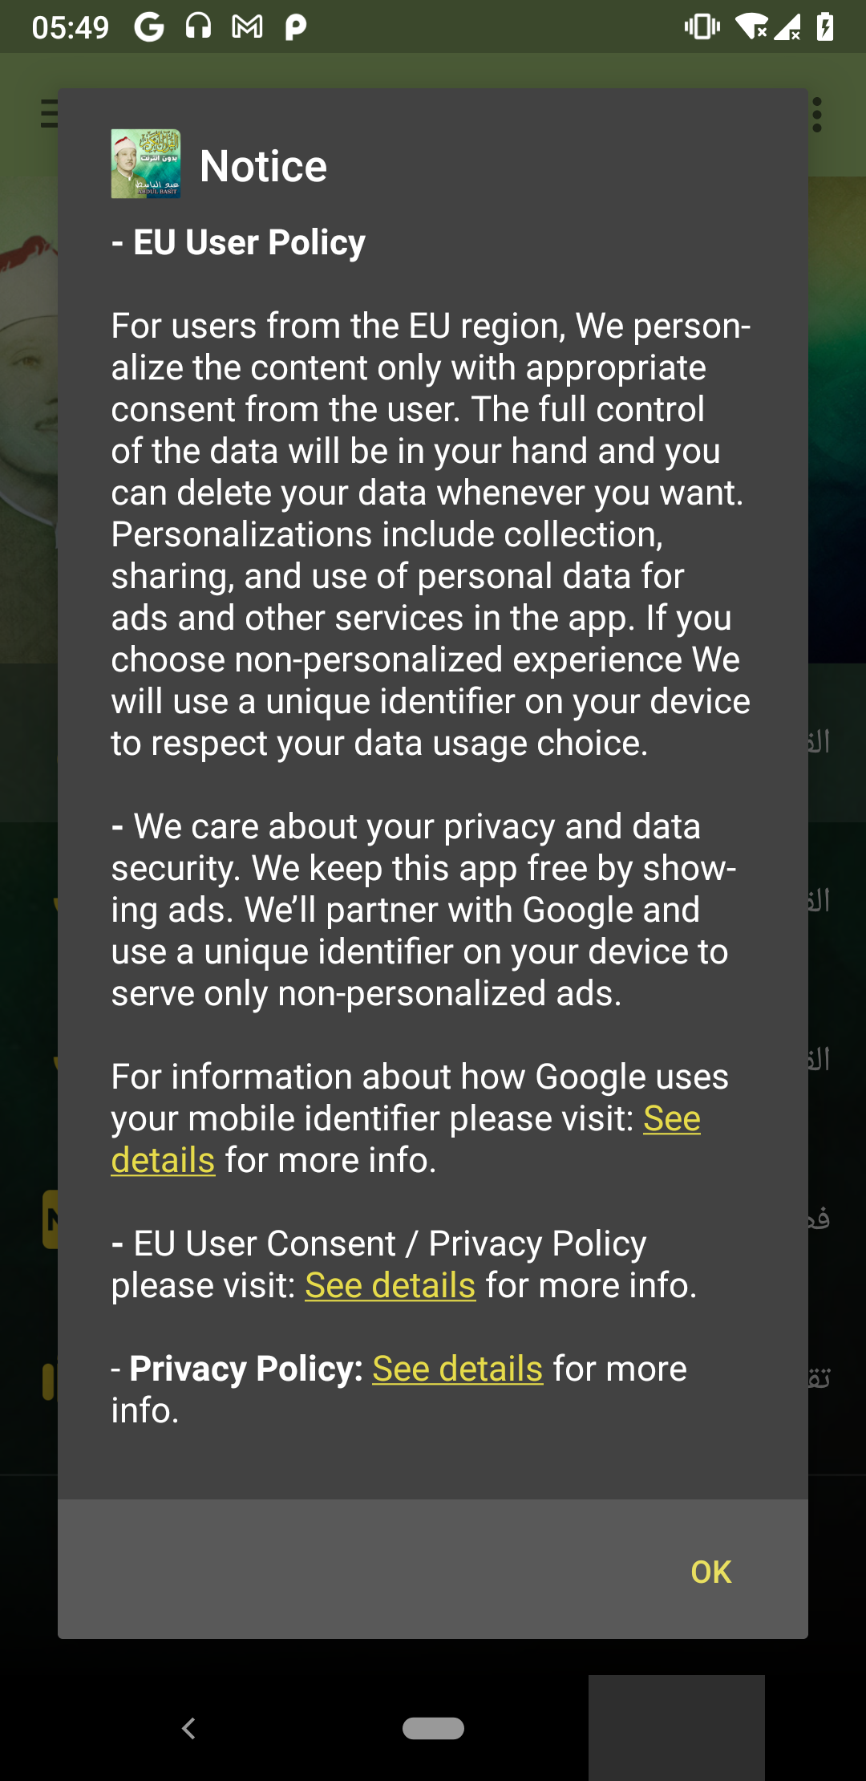
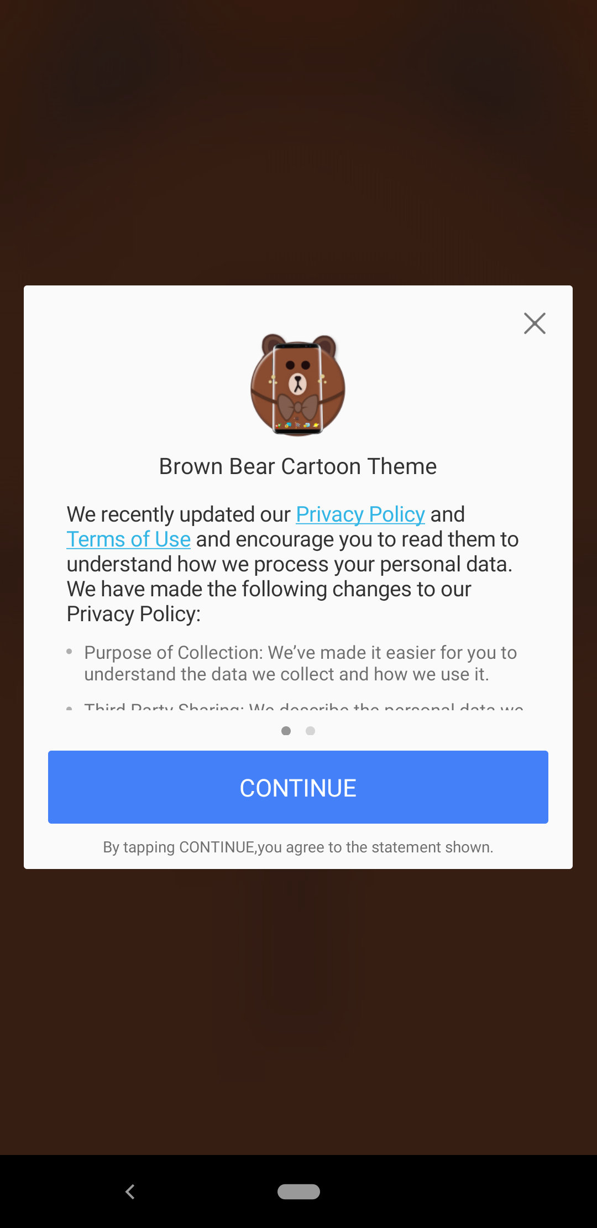
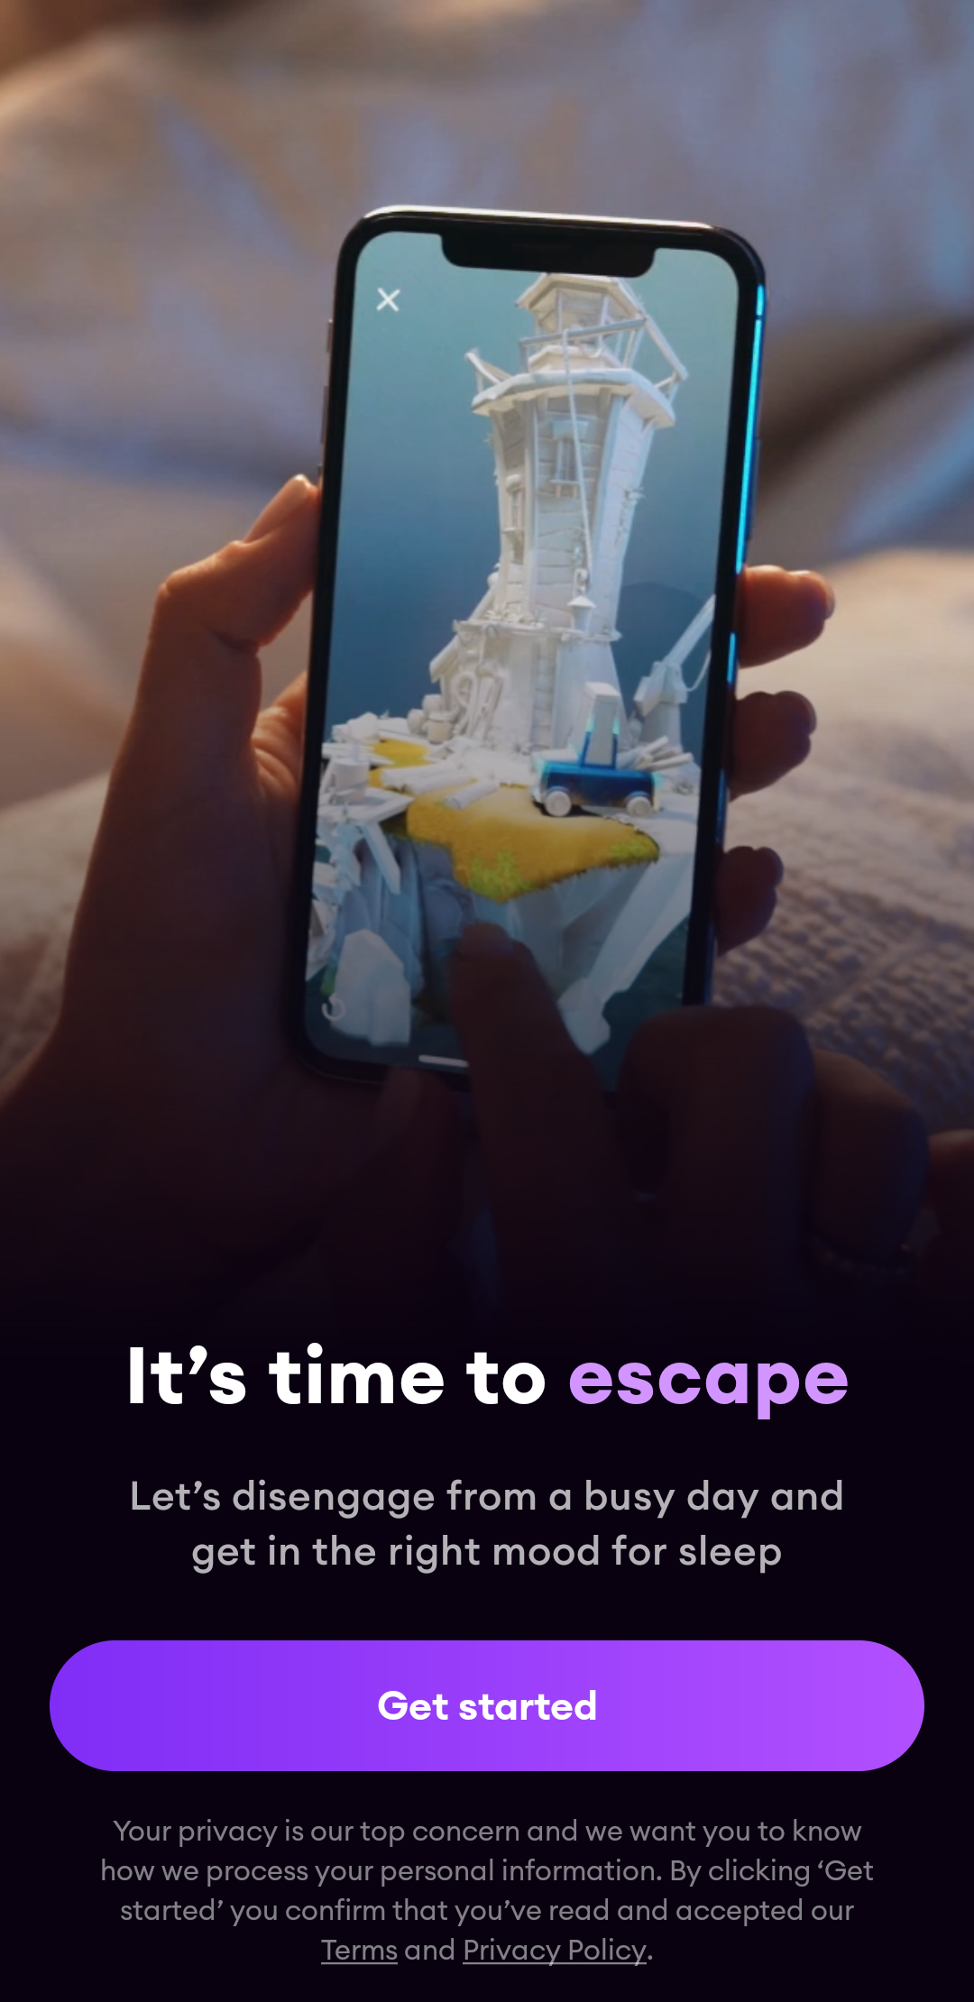
ANÁLISE VISUAL DA INTRODUÇÃO
Figura 1: avisos com confirmação única
EN
“confirmation-only notices that feature a button with the text “OK” or “I agree””
PT
Avisos apenas de confirmação, com um botão contendo “OK” ou “Eu concordo”.
ANÁLISE DO SEMINÁRIO
A interface mostra como avançar,
mas não oferece ali uma opção
de recusar o compartilhamento.
(a)
(b)
(c)
Nguyen, Backes e Stock (2022), Figura 1 (a–c), p. 2. Trecho da introdução, p. 2.
09 / 23
Notes:
Tempo sugerido: 35 segundos.
Os três exemplos ampliam a primeira metade da Figura 1. A introdução cita a, b e c como exemplos de confirmation-only. A evidência visual permite discutir a opção oferecida ao usuário. Para caracterizar o envio de dados, o artigo ainda precisa da análise de tráfego.
Fontes: Artigo, Figura 1 (a), (b), (c), e introdução, p. 2. Seção 2.2.3 e abertura da Seção 3, p. 4.
Trechos EN entre aspas reproduzem o original. PT indica tradução do apresentador. Análises identificadas no slide são interpretações do seminário. As páginas indicadas são as páginas internas do PDF da ACM 3548606.3560564 (1 a 15), equivalentes às páginas 2369–2383 dos anais.

Slide 10
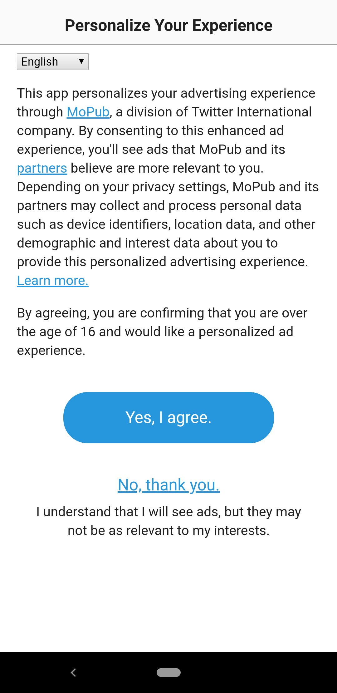
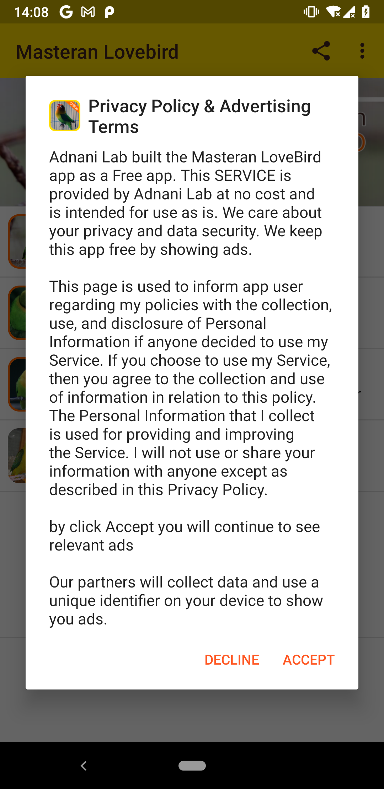
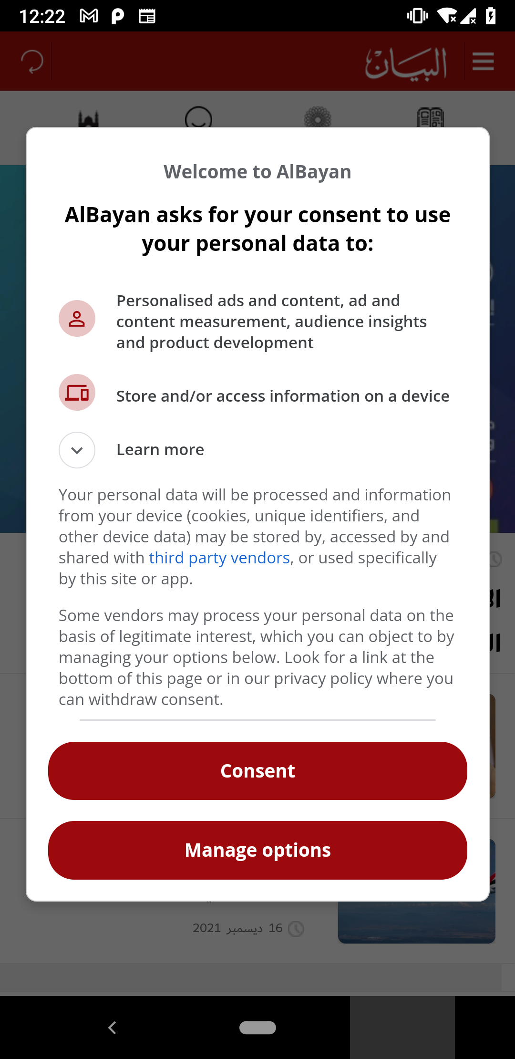
ANÁLISE VISUAL DA INTRODUÇÃO
Figura 1: recusa e escolhas mais complexas
EN
“the consent dialog in Figure 1 (f) shows other types of consent mechanisms from third-party providers that offer complex opt-in choices”
PT
O diálogo da Figura 1(f) mostra mecanismos de fornecedores terceiros que oferecem escolhas complexas de adesão.
ANÁLISE DO SEMINÁRIO
As opções visíveis precisam ser
confrontadas com o que o app
efetivamente envia pela rede.
(d)
(e)
(f)
Nguyen, Backes e Stock (2022), Figura 1 (d–f), p. 2. Trecho da Seção 3, p. 4.
10 / 23
Notes:
Tempo sugerido: 30 segundos.
A segunda metade mostra alternativas de escolha e o mecanismo complexo do exemplo f. Em d, a recusa pode se limitar à publicidade personalizada. Em e, há aceitar e recusar. A existência de uma opção visual, por si, ainda não demonstra que a recusa seja respeitada tecnicamente.
Fontes: Artigo, Figura 1, p. 2. Introdução, p. 2, e Seção 3, p. 4.
Trechos EN entre aspas reproduzem o original. PT indica tradução do apresentador. Análises identificadas no slide são interpretações do seminário. As páginas indicadas são as páginas internas do PDF da ACM 3548606.3560564 (1 a 15), equivalentes às páginas 2369–2383 dos anais.

Slide 11
ANÁLISE DA FUNDAMENTAÇÃO
Marco jurídico: critérios usados no estudo
Categoria do artigo | O que os autores procuram observar
Lack of Consent Notices | Compartilhamento sem aviso de consentimento
Sharing Data Before Given Consent | Envio antes da ação explícita de consentir
No Way to Opt Out | Ausência de caminho para recusar
Non-Respect of Choice | Envio mesmo após a recusa do usuário
EN
“only a judicial ruling can provide legal certainty”
PT
Somente uma decisão judicial pode proporcionar certeza jurídica.
Nguyen, Backes e Stock (2022), Seção 2, p. 3–4; citação da nota 1, p. 2–3. Critérios e ressalva dos autores.
11 / 23
Notes:
Tempo sugerido: 35 segundos.
A fundamentação transforma o conceito de consentimento em categorias de observação. Os autores restringem a análise de potenciais violações ao compartilhamento com controladores publicitários selecionados. A nota 1 explicita a cautela: os resultados técnicos não constituem uma decisão judicial. O slide descreve o enquadramento empregado no artigo de 2022.
Fontes: Artigo, Seções 2.1 e 2.2, p. 3–4. Nota 1, iniciada na p. 2 e concluída na p. 3.
Trechos EN entre aspas reproduzem o original. PT indica tradução do apresentador. Análises identificadas no slide são interpretações do seminário. As páginas indicadas são as páginas internas do PDF da ACM 3548606.3560564 (1 a 15), equivalentes às páginas 2369–2383 dos anais.

Slide 12
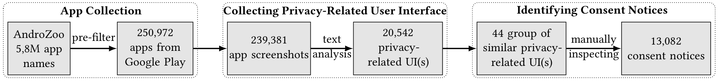
METODOLOGIA
Método I: identificação dos avisos
Figura 2 do artigo: corpus e resultados intermediários.
CRITÉRIOS DO CORPUS
Apps gratuitos, ao menos 10.000 downloads,
permissão sensível e atualização após maio/2018.
Coleta: out/2021 a mar/2022, no Espaço Econômico Europeu (EEE).
Capturas de tela
OCR
NLP
Clustering
Inspeção
captura após 5 s
reconhecimento de texto
processamento de
linguagem natural
agrupamento por
semelhança: 44 grupos
13.082 avisos
Nguyen, Backes e Stock (2022), Seções 3, 4.1 e 4.2, p. 4–7. Figura 2 do artigo, p. 6.
12 / 23
Notes:
Tempo sugerido: 55 segundos.
A lista do AndroZoo contém 5,8 milhões de nomes. Os filtros e a obtenção na Google Play resultam em 250.972 apps. A captura tem sucesso em 239.381, ou 95,38%. O OCR e as palavras-chave encontram 20.542 interfaces relacionadas à privacidade. O NLP usa correção, normalização, lematização, bag-of-words, WordNet e TF-IDF. O clustering hierárquico usa Ward. A inspeção dos 44 grupos e depois das interfaces nos 36 grupos restantes identifica 13.082 avisos. O estudo usa seis dispositivos Pixel com root, Android 9 ou 12.
Fontes: Artigo, Figura 2, p. 6; Seção 3, p. 4–6; 4.1, p. 6; 4.2, p. 6–7.
Trechos EN entre aspas reproduzem o original. PT indica tradução do apresentador. Análises identificadas no slide são interpretações do seminário. As páginas indicadas são as páginas internas do PDF da ACM 3548606.3560564 (1 a 15), equivalentes às páginas 2369–2383 dos anais.

Slide 13
METODOLOGIA
Método II: tráfego sob três condições
Figura 4 do artigo: identificação do aviso, interação e análise de tráfego.
Tno-consent
Tconfirm
Treject
SEM CONSENTIR
APÓS ACEITAR
APÓS RECUSAR
Abrir o app e não interagir.
Registrar o tráfego anterior
a qualquer escolha explícita.
Acionar a opção de aceitação.
Navegar automaticamente
e registrar o tráfego.
Se houver opção, recusar.
Verificar se o app continua
enviando dados pessoais.
Até 150 s por condição, com foco em 45 domínios de controladores publicitários.
A comparação verifica se o envio de dados acompanha a escolha na interface.
Nguyen, Backes e Stock (2022), Seção 4.3 e Figura 4, p. 8. Reinicialização dos dados entre as condições.
13 / 23
Notes:
Tempo sugerido: 55 segundos.
As condições são execuções separadas. Entre elas, a equipe desinstala o app e remove seus dados para exibir novamente o aviso. Tno-consent mede sem interação, Tconfirm mede após aceitar e Treject após recusar, quando o aviso oferece esse caminho. Cada execução dura até 150 segundos. O estudo instrumenta TLS com mitmproxy, usa Objection contra pinning e DroidBot para eventos de interface. Os apps sem aviso também passam por análise de tráfego.
Fontes: Artigo, Seção 4.3 e Figura 4, p. 8.
Trechos EN entre aspas reproduzem o original. PT indica tradução do apresentador. Análises identificadas no slide são interpretações do seminário. As páginas indicadas são as páginas internas do PDF da ACM 3548606.3560564 (1 a 15), equivalentes às páginas 2369–2383 dos anais.

Slide 14
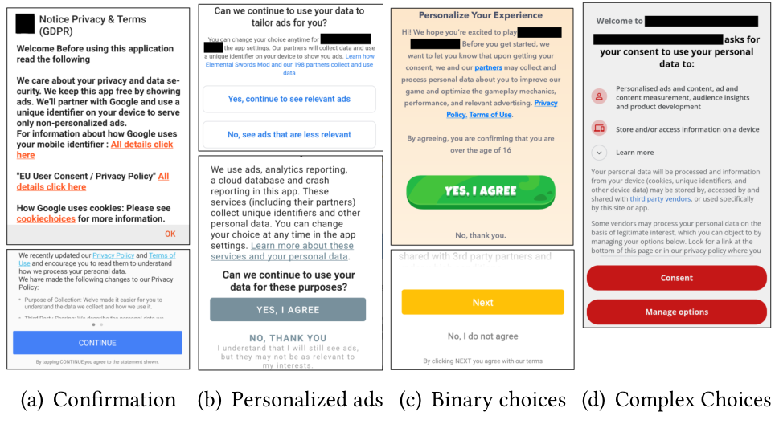
RESULTADOS: RESPOSTA À PERGUNTA 1
Quatro mecanismos nos 13.082 avisos
Mecanismo | Apps | %
Confirmation-only Apenas confirmação | 5.740 | 43,87
Opt-out personalized ads Recusa da personalização | 3.949 | 30,19
Binary choices Aceitar ou recusar | 2.871 | 21,95
Complex choices Escolhas detalhadas | 522 | 4,00
Figura 3 do artigo: exemplos dos quatro mecanismos.
Recusar anúncios personalizados não necessariamente impede o rastreamento.
Nguyen, Backes e Stock (2022), Seção 4.2 e Figura 3, p. 7. Percentuais conforme o artigo.
14 / 23
Notes:
Tempo sugerido: 40 segundos.
Esta seção apresenta evidências para a primeira pergunta: quais avisos existem e quais são suas características? As categorias descrevem as opções da interface. Quase 44% dos avisos são de confirmação única. A recusa de personalização, presente em cerca de 30%, não necessariamente bloqueia o rastreamento. Os percentuais do artigo foram mantidos; por arredondamento, sua soma difere ligeiramente de 100%. Todas as contagens somam os 13.082 avisos.
Fontes: Artigo, Seção 4.2 e Figura 3, p. 7. Contagens: 5.740 + 3.949 + 2.871 + 522 = 13.082.
Trechos EN entre aspas reproduzem o original. PT indica tradução do apresentador. Análises identificadas no slide são interpretações do seminário. As páginas indicadas são as páginas internas do PDF da ACM 3548606.3560564 (1 a 15), equivalentes às páginas 2369–2383 dos anais.

Slide 15
RESULTADOS: EVIDÊNCIAS PARA A PERGUNTA 2
Resultados: dois conjuntos distintos
239.381 aplicativos analisados
APPS COM AVISO IDENTIFICADO
APPS SEM AVISO IDENTIFICADO
2.688
30.160
20,54% dos 13.082 apps com aviso
Enviaram dados pessoais a
controladores publicitários.
Pelo menos uma potencial violação
dos requisitos de consentimento.
93,26% dos 32.341 apps que enviaram
dados aos domínios publicitários
considerados nessa comparação.
Nguyen, Backes e Stock (2022), Seções 4.4.2 e 4.4.6, p. 9–10. Categorias delimitadas pela análise do artigo.
15 / 23
Notes:
Tempo sugerido: 40 segundos.
Os denominadores são diferentes. Os 2.688 pertencem ao grupo de 13.082 com aviso, e pelo menos uma categoria de potencial violação foi observada. Os 30.160 são apps sem aviso identificado que enviaram dados a controladores publicitários. Não se trata simplesmente de todos os apps sem aviso do corpus. O texto usa 32.341 como base da comparação de envio a domínios publicitários, dos quais 30.160 não apresentavam aviso.
Fontes: Artigo, Seção 4.4.2, p. 9, e 4.4.6, p. 10.
Trechos EN entre aspas reproduzem o original. PT indica tradução do apresentador. Análises identificadas no slide são interpretações do seminário. As páginas indicadas são as páginas internas do PDF da ACM 3548606.3560564 (1 a 15), equivalentes às páginas 2369–2383 dos anais.

Slide 16
RESULTADOS: EVIDÊNCIAS PARA A PERGUNTA 2
Potenciais violações entre apps com aviso
Tipo de aviso | Antes de consentir N = 2.181 | Sem opt-out N = 1.084 | Após recusar N = 134
Confirmation-only | 929 (42,60%) | 1.084 (100%) | —
Opt-out personalized ads | 609 (27,92%) | — | 48 (35,82%)
Binary choices | 466 (21,37%) | — | 28 (20,90%)
Complex choices | 177 (8,12%) | — | 58 (43,28%)
2.181
1.084
134
antes de consentir (16,67%)
sem opt-out (8,28%)
enviam após a recusa
Categorias sobrepostas. Tabela: % de cada coluna. Destaques abaixo: % dos 13.082 apps, conforme o artigo.
Nguyen, Backes e Stock (2022), Tabela 3 e Seções 4.4.3–4.4.6, p. 9–10. Tabela transcrita em formato editável.
16 / 23
Notes:
Tempo sugerido: 45 segundos.
A tabela organiza as evidências para a segunda pergunta, aplicando os critérios definidos na fundamentação. Os percentuais da tabela usam o total de cada coluna. No total de 13.082 apps, 2.181 correspondem a 16,67% e 1.084 a 8,28%, conforme o artigo. Os 134 continuaram enviando dados após a recusa. As categorias se sobrepõem: um mesmo app pode aparecer em mais de uma coluna, portanto não se somam para obter o total de 2.688. A divisão 1.084/13.082 é aproximadamente 8,29% pelo arredondamento usual; o artigo informa 8,28%, preservado no slide por fidelidade à fonte.
Fontes: Artigo, Tabela 3, p. 10. Seções 4.4.3–4.4.6, p. 9–10.
Trechos EN entre aspas reproduzem o original. PT indica tradução do apresentador. Análises identificadas no slide são interpretações do seminário. As páginas indicadas são as páginas internas do PDF da ACM 3548606.3560564 (1 a 15), equivalentes às páginas 2369–2383 dos anais.

Slide 17
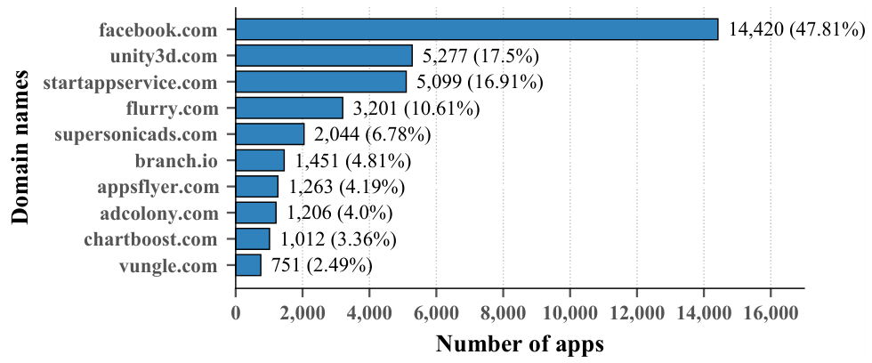
RESULTADOS: EVIDÊNCIAS PARA A PERGUNTA 2
Envio sem aviso: destinos e tipo de dado
14.420
apps enviaram dados
para facebook.com
(47,81% de 30.160).
29.952
enviaram o identificador
publicitário do Android (AAID).
99,31% dos 30.160 apps
sem aviso.
Figura 5 do artigo: dez domínios publicitários que receberam
dados dos 30.160 aplicativos sem aviso identificado.
Nguyen, Backes e Stock (2022), Figura 5, p. 9, e Tabela 4, p. 11. Um app pode enviar dados a vários domínios.
17 / 23
Notes:
Tempo sugerido: 30 segundos.
O gráfico preserva os valores e os nomes de domínio publicados no artigo. As barras não são grupos mutuamente exclusivos. O AAID é o Android Advertising ID e aparece em 29.952 dos 30.160 apps da categoria sem aviso. O dado de AAID é da tabela de tipos de informação e não apenas dos apps que contataram facebook.com.
Fontes: Artigo, Figura 5, p. 9, e Tabela 4, p. 11.
Trechos EN entre aspas reproduzem o original. PT indica tradução do apresentador. Análises identificadas no slide são interpretações do seminário. As páginas indicadas são as páginas internas do PDF da ACM 3548606.3560564 (1 a 15), equivalentes às páginas 2369–2383 dos anais.

Slide 18
SEÇÃO 5: RESPOSTA À PERGUNTA 3
Notificação: respostas e mudanças observadas
1.127
1.859
43
desenvolvedores notificados
aplicativos abrangidos
desenvolvedores responderam
9/14
não conheciam os tipos de dado coletados.
9/13
declararam conhecer os requisitos de consentimento.
6/7
queriam uma ferramenta automatizada de análise.
147 apps atualizados
63 corrigiram os problemas
84 com potencial violação
Nguyen, Backes e Stock (2022), Seção 5, p. 11–12. Denominadores variam conforme a pergunta respondida.
18 / 23
Notes:
Tempo sugerido: 40 segundos.
A seção responde à terceira pergunta, sobre o conhecimento dos desenvolvedores, e acompanha mudanças nas implementações. As respostas descrevem os participantes, sem representar automaticamente todos os desenvolvedores. Após excluir apps removidos ou atualizados desde a coleta, os autores notificaram 1.127 desenvolvedores responsáveis por 1.859 apps. Houve 43 respondentes, mas nem todos responderam a cada questão. Por isso, as frações são 9/14, 9/13 e 6/7. Entre 266 apps cujos desenvolvedores acessaram algum relatório, 147 foram atualizados. Desses, 63 corrigiram o problema e 84 ainda apresentavam pelo menos uma potencial violação. Isso não prova causalidade da notificação.
Fontes: Artigo, Seções 5.1–5.3, p. 11–12. Notificação em 04/04/2022, acompanhamento até 26/04/2022.
Trechos EN entre aspas reproduzem o original. PT indica tradução do apresentador. Análises identificadas no slide são interpretações do seminário. As páginas indicadas são as páginas internas do PDF da ACM 3548606.3560564 (1 a 15), equivalentes às páginas 2369–2383 dos anais.

Slide 19
ANÁLISE DA SEÇÃO 6
Discussão: alcance e implicações dos achados
6.1 Alcance das potenciais violações
EN
“there is a clear need for better information and documentation from third-party services and assurance tools”
Relaciona os achados empíricos
às práticas discutidas na literatura.
6.2 Transparência do tratamento
Discute a dificuldade de saber
quem recebe e processa os dados.
PT
Há uma necessidade clara de melhores informações e documentação dos serviços de terceiros e de ferramentas de verificação.
6.3 Suporte aos desenvolvedores
Defende documentação clara
e ferramentas de verificação.
Análise: os autores discutem também as
dificuldades de implementação, sem
atribuir uma causa única aos resultados.
Nguyen, Backes e Stock (2022), Seções 6.1–6.3, p. 12–13. Funções argumentativas: análise do seminário.
19 / 23
Notes:
Tempo sugerido: 35 segundos.
A discussão interpreta os resultados e se apoia nas respostas de desenvolvedores. Ela aborda o alcance do problema, a transparência para usuários e o suporte técnico. O artigo não estabelece que todas as ocorrências tenham a mesma motivação. As respostas ajudam a levantar explicações plausíveis, sem provar a causa de cada caso.
Fontes: Artigo, Seção 6, p. 12–13. Citação de 6.3, p. 13.
Trechos EN entre aspas reproduzem o original. PT indica tradução do apresentador. Análises identificadas no slide são interpretações do seminário. As páginas indicadas são as páginas internas do PDF da ACM 3548606.3560564 (1 a 15), equivalentes às páginas 2369–2383 dos anais.

Slide 20
ANÁLISE METODOLÓGICA
Limites da evidência e da generalização
CORPUS
Somente aplicativos gratuitos que atendiam aos filtros.
Os resultados não representam automaticamente todos os apps Android.
EXECUÇÃO
11.591 apps não puderam ser analisados por falhas
ou detecção do ambiente de teste.
IDIOMA E OCR
1.996 interfaces relacionadas à privacidade ficaram fora
por não estarem em inglês. O OCR pode perder conteúdo.
OBSERVAÇÃO
Execuções de até 150 s e foco em 45 domínios publicitários.
Comportamentos fora desse recorte podem não aparecer.
Análise do seminário: uma falha não observada no experimento não equivale à ausência de falha.
Nguyen, Backes e Stock (2022), Seções 4.1–4.3 e 4.4.1, p. 6–9. Limitações aparecem dentro da análise empírica.
20 / 23
Notes:
Tempo sugerido: 35 segundos.
Os autores relatam as perdas do processo e delimitam o alcance. A categoria sem aviso depende da interface observada, e o próprio artigo reconhece possíveis falsos negativos. A amostra de verificação manual de cem apps não sinalizados encontrou um aviso não detectado, quatro falhas e 95 sem aviso. O estudo não se generaliza para apps pagos. As limitações e o comentário ético aparecem no corpo de outras seções, sem seção autônoma dedicada.
Fontes: Artigo, 4.1 e 4.2, p. 6–7; limitações na p. 7; 4.3, p. 8; 4.4.1, p. 9.
Trechos EN entre aspas reproduzem o original. PT indica tradução do apresentador. Análises identificadas no slide são interpretações do seminário. As páginas indicadas são as páginas internas do PDF da ACM 3548606.3560564 (1 a 15), equivalentes às páginas 2369–2383 dos anais.

Slide 21
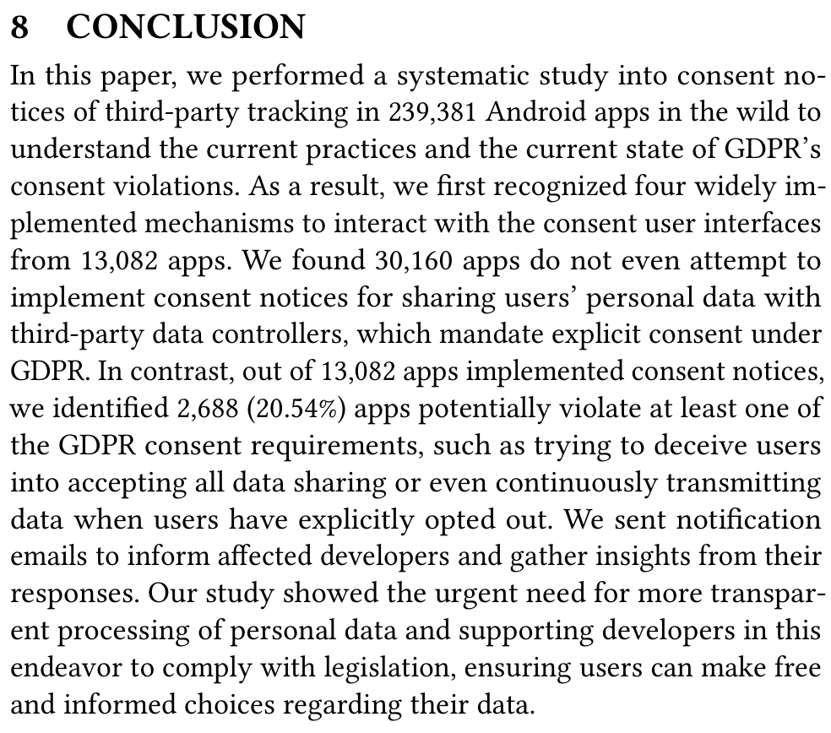
ANÁLISE DA SEÇÃO 8
Conclusão: retomada do objetivo e dos números
EN
“we performed a systematic study into consent notices of third-party tracking in 239,381 Android apps”
PT
Realizamos um estudo sistemático dos avisos de consentimento para rastreamento de terceiros em 239.381 apps Android.
30.160
2.688 (20,54%)
apps sem aviso que
enviaram dados
dos 13.082 apps com aviso,
com potencial violação
Seção 8 do artigo, reproduzida integralmente.
Nguyen, Backes e Stock (2022), Seção 8, p. 13. Recorte integral da conclusão, sem agradecimentos ou referências.
21 / 23
Notes:
Tempo sugerido: 40 segundos.
A conclusão retoma o objetivo e a escala de 239.381 apps, recupera os quatro mecanismos e concentra os resultados principais. O recorte preserva toda a seção, mas os trechos centrais estão transcritos para permitir a leitura em sala. Os 30.160 pertencem à categoria sem aviso e os 2.688 à categoria com aviso e pelo menos uma potencial violação.
Fontes: Artigo, Seção 8, p. 13.
Trechos EN entre aspas reproduzem o original. PT indica tradução do apresentador. Análises identificadas no slide são interpretações do seminário. As páginas indicadas são as páginas internas do PDF da ACM 3548606.3560564 (1 a 15), equivalentes às páginas 2369–2383 dos anais.

Slide 22
ANÁLISE DA SEÇÃO 8
Conclusão: transparência, suporte e cautela
EN
“Our study showed the urgent need for more transparent processing of personal data and supporting developers”
PT
Nosso estudo mostrou a necessidade urgente de maior transparência no tratamento de dados pessoais e de apoio aos desenvolvedores.
ABSTRACT
CONCLUSION
EN “apps violate”
EN “apps potentially violate”
PT aplicativos violam
PT aplicativos potencialmente violam
Análise do seminário: “potentially” explicita no fechamento a cautela anunciada na nota 1.
Nguyen, Backes e Stock (2022), Abstract, p. 1, nota 1, p. 2–3, e Conclusion, p. 13.
22 / 23
Notes:
Tempo sugerido: 35 segundos.
O fechamento converte os números em uma implicação: transparência e suporte para que usuários possam fazer escolhas livres e informadas. A comparação textual mostra uma diferença real. O resumo usa violate; a conclusão usa potentially violate. A última formulação expressa a cautela descrita na nota 1. A observação é sobre a precisão da redação, sem substituir a avaliação técnica ou jurídica.
Fontes: Artigo, Abstract, p. 1; nota 1, p. 2–3; Conclusion, p. 13.
Trechos EN entre aspas reproduzem o original. PT indica tradução do apresentador. Análises identificadas no slide são interpretações do seminário. As páginas indicadas são as páginas internas do PDF da ACM 3548606.3560564 (1 a 15), equivalentes às páginas 2369–2383 dos anais.

Slide 23
APLICAÇÃO AO PROJETO
Contribuições para o meu TCC
MÉTODO
Relacionar as interfaces e declarações do app
a evidências do comportamento observado no tráfego.
ESCRITA
Informar perdas da análise, limitações e denominadores.
Distinguir indícios técnicos de conclusões jurídicas.
RECORTE
Investigar aplicativos governamentais brasileiros
e compará-los com um grupo comercial pareado.
Que dados os apps governamentais enviam a terceiros,
e como esse comportamento difere do controle comercial?
Fontes: artigo de Nguyen et al. (2022) e proposta N3 no repositório ClaudioAMF1/TCC.
23 / 23
Notes:
Tempo sugerido: 30 segundos.
O repositório registra um corpus preliminar de 396 apps e 71 publicadores. Esse contexto pertence ao projeto do TCC, não ao artigo. A contribuição metodológica é confirmar comportamento, além de identificar componentes. O recorte governamental e a comparação pareada são escolhas do TCC. A ausência declarada de anúncios na loja não basta para concluir que não exista rastreamento ou finalidade comercial.
Fontes: https://github.com/ClaudioAMF1/TCC/blob/main/desenhos/N3-proposta-formal.md. Versão consultada em 22/09/2026.
Trechos EN entre aspas reproduzem o original. PT indica tradução do apresentador. Análises identificadas no slide são interpretações do seminário. As páginas indicadas são as páginas internas do PDF da ACM 3548606.3560564 (1 a 15), equivalentes às páginas 2369–2383 dos anais.

Slide 24
APOIO: SELEÇÃO
Os cinco finalistas da seleção
Artigo | Veículo / ano | Citações | Decisão registrada
Freely Given Consent? | CCS / 2022 | 52 | Selecionado
A fait accompli? | SOUPS / 2021 | 34 | Veículo ICORE A (2026)
A Comprehensive Study on Third-Party User Tracking | ACM ICPS / 2023 | 10 | Menos citado na busca
Protecting privacy on the web | Online Information Review / 2018 | 23 | Recorte web
Cookie Banners: Potential Legal Violations in EU vs US Websites | LNCS / 2025 | 0 | Recorte web
Citações e classificação complementam a análise da aderência temática e do método.
Fontes: Scopus via CAPES/CAFe (21/09/2026) e ICORE2026, registro SOUPS (22/09/2026).
APOIO 1
Notes:
Slide de apoio, fora do percurso principal de 15 minutos.
Títulos abreviados para leitura. O quinto título desta tabela é An Empirical Measurement of Cookie Banners Potential Legal Violations in EU vs US Websites, LNCS, 2025, zero citações no registro. Ele substitui WhisperTest, que aparecia em outras buscas, mas não entre estes cinco finalistas. A classificação do SOUPS foi atualizada para A na edição ICORE2026, conforme o portal oficial e a captura fornecida. O ano 2021 na coluna Veículo / ano é o de publicação do artigo. As edições CORE2021 e CORE2023 registravam B, mas a comparação nesta apresentação usa a edição 2026, também adotada para o CCS no slide 4. A contagem de citações representa o registro da sessão de busca, não uma atualização em tempo real. A seleção também considerou Android, consentimento, método e escala. Não se infere qualidade do artigo apenas pelo número de citações.
Fontes: https://github.com/ClaudioAMF1/TCC/blob/main/seminario/pesquisa/README.md e capturas 23 e 24 de pesquisa/busca-3/. ICORE, registro SOUPS: https://portal.core.edu.au/conf-ranks/2167/. Consulta e captura fornecida em 22/09/2026.
Trechos EN entre aspas reproduzem o original. PT indica tradução do apresentador. Análises identificadas no slide são interpretações do seminário. As páginas indicadas são as páginas internas do PDF da ACM 3548606.3560564 (1 a 15), equivalentes às páginas 2369–2383 dos anais.

Slide 25
APOIO: FONTES
Referências e rastreabilidade
ARTIGO ANALISADO
NGUYEN, Trung Tin; BACKES, Michael; STOCK, Ben. Freely Given Consent?
Studying Consent Notice of Third-Party Tracking and Its Violations of GDPR
in Android Apps. ACM CCS, 2022, p. 2369–2383.
https://doi.org/10.1145/3548606.3560564
PROJETO E REGISTRO DA SELEÇÃO
github.com/ClaudioAMF1/TCC
Proposta N3, enunciado da atividade e registro da busca no Scopus.
MÉTRICAS E CLASSIFICAÇÃO
Google Scholar Metrics, Computer Security & Cryptography. Consulta: 17/09/2026.
ICORE Conference Portal, registro CCS, edição 2026. Consulta: 17/09/2026.
CAPES/Sucupira. Qualis Eventos, Computação, 2021–2024. Consulta: 28/09/2026.
CAPES. Documento técnico do Qualis Periódicos. Brasília, 2023.
Páginas dos slides: contagem interna do PDF ACM 3548606.3560564, de 1 a 15 (anais: p. 2369–2383).
APOIO 2
Notes:
Slide de apoio, fora do percurso principal de 15 minutos.
As traduções em português são do apresentador. Todas as figuras foram extraídas do PDF da ACM fornecido nesta revisão. Os dados do projeto e da busca são identificados separadamente das conclusões dos autores. As consultas de métricas em 17/09/2026 são documentadas pelas capturas; a planilha e o relatório CAPES 2021–2024 foram baixados da Sucupira em 28/09/2026. Qualis Eventos e Qualis Periódicos são identificados separadamente, sem conversão inferida do h5.
Fontes: Artigo ACM fornecido: https://doi.org/10.1145/3548606.3560564. Repositório: https://github.com/ClaudioAMF1/TCC. Google Scholar Metrics: Computer Security & Cryptography, captura 06 em seminario/pesquisa/metricas/. ICORE, CCS: https://portal.core.edu.au/conf-ranks/12/. ICORE, SOUPS: https://portal.core.edu.au/conf-ranks/2167/ (consulta em 22/09/2026). CAPES Eventos: https://sucupira-legado.capes.gov.br/sucupira/public/consultas/coleta/qualisEventos/listaQualisEventos.xhtml. Classificação de trabalho em anais 2025, área COMPUTAÇÃO, planilha linha 90 e relatório p. 1–2. Consulta: 28/09/2026. CAPES Periódicos: https://www.gov.br/capes/pt-br/centrais-de-conteudo/documentos/avaliacao/avaliacao-quadrienal-2017/DocumentotcnicoQualisPeridicosfinal.pdf.
Trechos EN entre aspas reproduzem o original. PT indica tradução do apresentador. Análises identificadas no slide são interpretações do seminário. As páginas indicadas são as páginas internas do PDF da ACM 3548606.3560564 (1 a 15), equivalentes às páginas 2369–2383 dos anais.

